Slide 1
Бухгалтерская отчетность
3 курс 6 семестр

Slide 2
Отчетность
это совокупность сведений о результатах и условиях работы организации за определенный период, представленных потребителем учетной информации для анализа, контроля и планирования

Slide 3
Виды отчетности
Отчетность в зависимости от вида учета :
Оперативная.
Статистическая.
Бухгалтерская.
Финансовая.
Управленческая.
Отчетность в зависимости от календарного периода:
Месячная
Квартальная (промежуточные)
Годовая (основной отчетный период)

Slide 4
Формы бухгалтерской отчетности
Форма №1 – Бухгалтерский баланс.
Форма №2 - Отчет о прибылях и убытках.
Форма №3 - Отчет об изменении капитала.
Форма №4 – Отчет о движении денежных средств.
Форма №5 - Приложение к бух. балансу (первоначальная и остаточная стоимость ОС и НМА, их износ за отчетный период – для расчета средней стоимости имущества при исчисления налога на имущество; финансовые вложения; дебиторская и кредиторская задолженность; ИО ).
Форма №6 - Отчет о целевом использовании полученных средств.

Slide 5
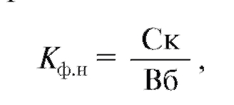
показателям, характеризующим финансовую устойчивость организации:
Коэффициент капитализации (коэффициент соотношения заемных и собственных средств) (К_{к}). Показывает, каких средств у организации больше - заемных или собственных. Он также показывает, сколько заемных средств привлекало предприятие на 1 рубль вложенных в активы собственных средств. Чем меньше величина коэффициента, тем устойчивее финансовое положение организации.
где Зк - заемный капитал; Ск - собственный капитал.
Коэффициент финансовой независимости (автономии) (К_{ф.н}). Показывает, удельный вес собственных средств в общей сумме источников финансирования. Данный коэффициент указывает, насколько организация может уменьшить величину активов без нанесения ущерба интересам кредиторов. Чем выше значение коэффициента, тем более устойчивое финансовое положение организации.
где Ск - собственный капитал; Вб - валюта баланса.

Slide 6
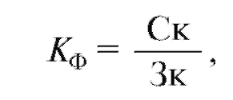
показателям, характеризующим финансовую устойчивость организации:
Коэффициент финансирования (К_{ф}). Показывает, какая часть деятельности организации финансируется за счет собственных, а какая - за счет заемных средств. Если величина коэффициента финансирования меньше 1 (большая часть имущества предприятия сформирована за счет заемных средств), это может свидетельствовать об опасности неплатежеспособности и нередко затрудняет возможность получения кредита.
где Ск - собственный капитал; Зк - заемный капитал.
Коэффициент финансовой устойчивости (К_{ф.у}). Показывает, какая часть актива финансируется за счет устойчивых источников, то есть долю тех источников финансирования, которые организация может использовать в своей деятельности длительное время. Если величина коэффициента колеблется в пределах 80-90% и имеет положительную тенденцию, то финансовое положение организации является устойчивым.
где Ск - собственный капитал; До - долгосрочные обязательства; Вб - валюта баланса.

Slide 7
Деловая активность - это результативность работы организации относительно величины авансированных ресурсов или величины их потребления в процессе производства. Деловая активность проявляется в динамичности развития хозяйствующего субъекта, достижении им поставленных целей, а также в скорости оборота средств. Деловая активность организации в финансовом аспекте проявляется, прежде всего, в скорости оборота его средств. Анализ деловой активности заключается в исследовании уровней и динамики разнообразных финансовых коэффициентов оборачиваемости.
Ускорение оборачиваемости уменьшает потребность в средствах либо позволяет обеспечить дополнительный выпуск продукции.
В результате ускорения оборота высвобождаются вещественные элементы оборотных средств, меньше требуется запасов сырья, материалов, топлива, заделов незавершенного производства, а следовательно, высвобождаются и денежные ресурсы, ранее вложенные в эти запасы и заделы. Увеличение числа оборотов достигается за счет сокращения времени производства и времени обращения. Для сокращения времени производства надо совершенствовать технологию, механизировать и автоматизировать труд. Сокращение времени обращения достигается путем развития специализации и кооперирования, ускорения перевозок, документооборота и расчетов.

Slide 8
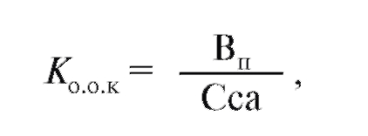
Основные показатели оборачиваемости:
Коэффициент общей оборачиваемости капитала (обороты) (К_{о.о.к}) отражает скорость оборота (количество оборотов за период) всего капитала организации. Рост коэффициента общей оборачиваемости капитала означает ускорение кругооборота средств организации или инфляционный рост, а снижение - замедление кругооборота средств организации.
где В_{п} - выручка от продажи; Сса - среднегодовая стоимость активов.
Коэффициент оборачиваемости оборотных средств (обороты) (К_{о.о.с}) показывает скорость оборота всех оборотных средств организации (как материальных, так и денежных).
где В_{п} - выручка от продажи; Ссоа - среднегодовая стоимость оборотных активов.

Slide 9
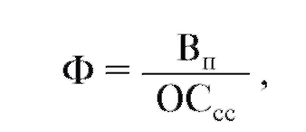
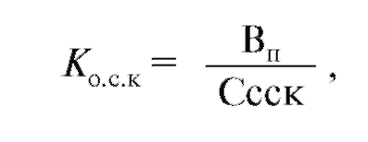
Основные показатели оборачиваемости:
Фондоотдача - отношение суммы выручки от реализации к средней стоимости основных средств в течение года (то есть сколько дохода от реализации удалось «выжать» из основных средств).
где В_{п} - выручка от продажи; ОС_{сс} - средняя стоимость основных средств.
Коэффициент отдачи собственного капитала (К_{о.с.к}) показывает скорость оборота собственного капитала (сколько рублей выручки приходится на 1 рубль вложенного собственного капитала).
где В_{п} - выручка от продажи; Ссск - средняя стоимость собственного капитала.

Slide 10
Анализ финансовых результатов деятельности
Отчет о прибылях и убытках является важнейшим источником информации для анализа показателей рентабельности организации, рентабельности производства продукции, определения величины чистой прибыли, остающейся в распоряжении организации, и других показателей.
Рентабельность - один из основных стоимостных качественных показателей эффективности производства в организации, характеризующий уровень отдачи затрат и степень средств в процессе производства и реализации продукции (работ, услуг).

Slide 11
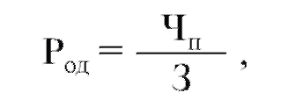
Основные показатели рентабельности: Показатели доходности продукции
Рентабельность продаж (Р_{п}) отражает удельный вес прибыли в каждом рубле выручки от продажи. Этот показательеще называется маржой прибыли (коммерческой маржой).
где П_{п} - прибыль от продажи; В_{п} - выручка от продажи.
Рентабельность основной деятельности (Р_{од}):
где Ч_{п} - чистая прибыль; З - затраты.

Slide 12
Основные показатели рентабельности: Показатели доходности имущества и его частей
Рентабельность всего капитала (активов) - один из синтетических показателей экономической деятельности организации в целом, который принято называть экономической рентабельностью (Р_{э}). Это самый общий показатель, отвечающий на вопрос: сколько прибыли хозяйствующий субъект получает в расчете на 1 рубль своего имущества? От его уровня, в частности, зависит размер дивидендов на акции в акционерных обществах. В показателе рентабельности активов результат текущей деятельности анализируемого периода (прибыль) сопоставляется с имеющимися у организации основными и оборотными средствами (активами). С помощью тех же активов организация будет получать прибыль и в последующие периоды деятельности. Прибыль же является главным образом (почти на 98%) результатом от продажи продукции (работ, услуг).
где Ч_{п} - чистая прибыль; Сса - средняя стоимость активов.

Slide 13
Основные показатели рентабельности: Рентабельность основных средств и прочих внеоборотных активов
Чистая рентабельность (Ч_{р}) показывает, сколько чистой прибыли приходится на реализованную продукцию или услугу.
где Ч_{п} - чистая прибыль; В_{п} - выручка от продаж.

Slide 14
Основные показатели рентабельности: Показатели доходности используемого капитала
Рентабельность собственного капитала (Р_{с.к}) показывает, сколько единиц чистой прибыли заработала каждая единица, вложенная собственником организации.
где Ч_{п} - чистая прибыль; Ссск - средняя стоимость собственного капитала.
Рентабельность перманентного капитала (Р_{п.к}) показывает эффективность использования капитала, вложенного в деятельность организации на длительный срок.
где Ч_{п} - чистая прибыль; Ссск - средняя стоимость собственного капитала; Ссдо - средняя стоимость долгосрочных обязательств.

Slide 15
Синтетический учет финансовых результатов и использования прибыли
Результат от реализации товаров отражается на счете 90 «Реализация»
Выручка от реализации ОС и НМА и расходы, связанные с их выбытием, прочие доходы и расходы отражаются на 91 «Прочие доходы и расходы»
Результатные счета 90 и 91 ежемесячно закрываются, а результат от реализации и прочего выбытия по ним списываются на 99 счет ( КО > ДО – прибыль – по К 99 «Прибыль и убытки» и наоборот ДО > КО – убыток – по Д 99.)
Для учета фин. рез-та (прибыли или убытка) используется счет 99 «Прибыли и убытки»
КО отражает полученную прибыль и внереализационные доходы;
ДО отражает убыток от реализации и внереализационные расходы,
Финансовый результат (прибыль/убыток) учитывается весь год нарастающим итогом.
Таким образом полученная прибыль и использованная прибыль учитываются на одном счете 99 «Прибыль и убытки». По итогам за год счет закрывается в конце года.
В балансе учет неиспользованной прибыли ведется по III разделу пассива по статьям :
Счет 84 «Не распределенная прибыль» где показывается
по К не распределенная прибыль;
по Д -непокрытый убыток

Slide 16
Таким образом, в основу системы анализа финансовой отчетности организаций заложен комплексный подход к анализу показателей их финансово-хозяйственной деятельности, отражающих наличие, размещение и использование финансовых ресурсов организации.
В рыночных условиях аналитическая работа по изучению и прогнозированию финансового состояния организации приобретает особое значение и направлена на разработку комплекса мер, позволяющих предотвратить возможное банкротство.

